Slide 1
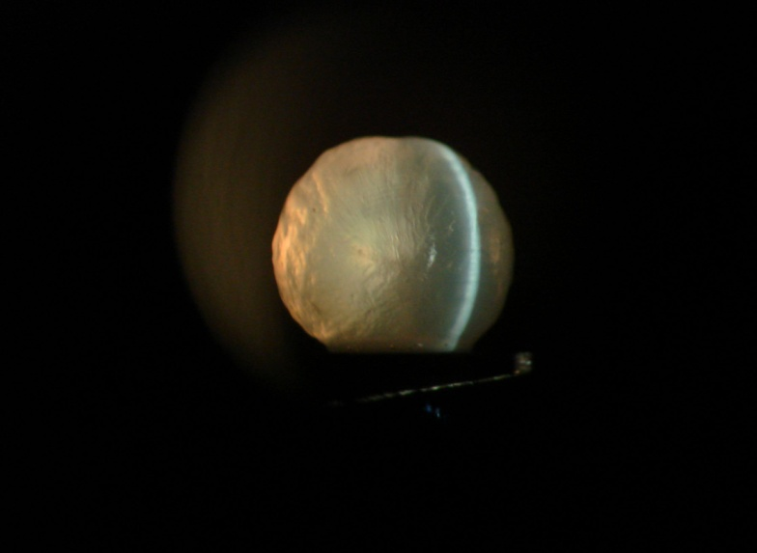
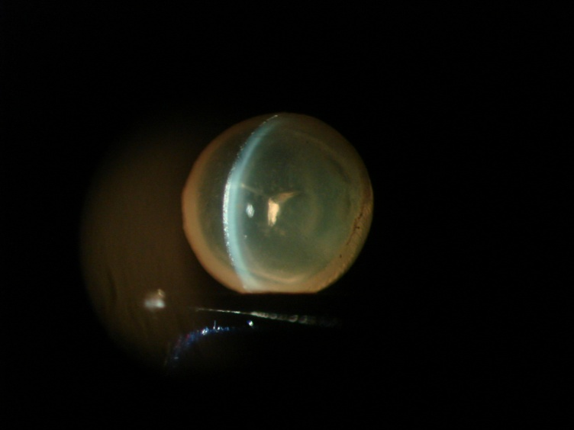
ИННОВАЦИОННЫЙ не имеющий аналогов в мире ЛЕКАРСТВЕННЫЙ ПРЕПАРАТ ДЛЯ ЛЕЧЕНИЯ ЗАБОЛЕВАНИЙ ГЛАЗ
Хрусталик глаза БЕЗ лечения
Хрусталик глаза ПРИ ЛЕЧЕНИИ

Slide 2
Описание проекта
1
Промышленное производство с выведением на российский и международный рынок инновационного лекарственного препарата
(глазные капли) для лечения и профилактики слепоты,
вызванной дистрофическими / дегенеративными заболеваниями глаз
(катаракта, глаукома, возрастная макулярная дегенерация, фиброз сетчатки и другие)
на основе синтезируемой в РФ фармацевтической субстанции,
с готовностью ряда фармкомпаний к производству (полного цикла),
высоким уровнем патентной российской и международной защиты

Slide 3
Рынок РФ (на примере только одной патологии – ВОЗРАСТНОЙ КАТАРАКТЫ)
2
ПОТРЕБИТЕЛИ: свыше 23 млн пациентов
17 884 500 пациентов старше 60 лет (лечебное применение)
5 247 500 лиц 50-60 лет (профилактическое применение)
ОБЪЕМ РЫНКА потенциальный:
от 92 528 000 флаконов глазных капель / год [ из расчета 1 флакон/месяц/ежеквартально ]
ОБЪЕМ ПРИБЫЛИ потенциальный:
от 27 758 400 000 рублей / год [ или 1388 % окупаемости инвестиций ]

Slide 4
Конкуренты
3
НЕПРЯМЫЕ АНАЛОГИ – антикатарактальные глазные капли:
«Каталин», «Таурин», «Тауфон», «Виксипин», «Офтан-Катахром», «Квинакс»
Фармакологическое действие: - ингибирование окисления жиров,
- активация местной трофики (аминокислот, витаминов, антиоксидантов)
ПРЯМЫХ АНАЛОГОВ по механизму действия в мире НЕТ
Фармакологическое действие (предлагаемых инновационных глазных капель):
- активное вещество – антагонист HT-3 серотониновых рецепторов
- местная доставка веществ для коррекции реактивности тканей глаза
- поддержание нормального уровня нейромедиаторов в тканях глаза
СПРАВОЧНО!
Нейромедиаторный профиль ткани дифференцировано определяет формирование в ней дистрофического/дегенеративного процесса
Ткани глаза, в том числе клетки хрусталика, обеспечены серотониновыми рецепторами
Клетки хрусталика при формировании в нем возрастной катаракты содержат значительно повышенные концентрации серотонина

Slide 5
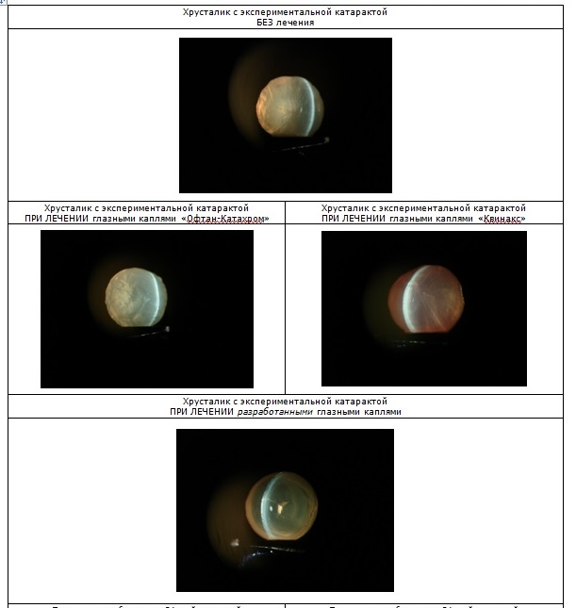
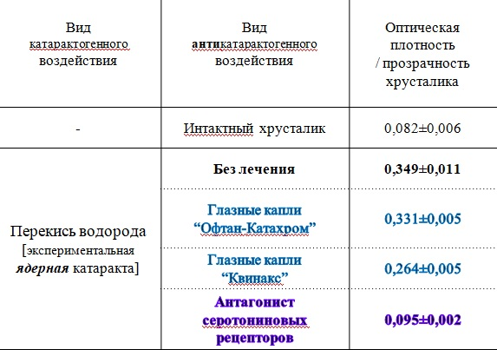
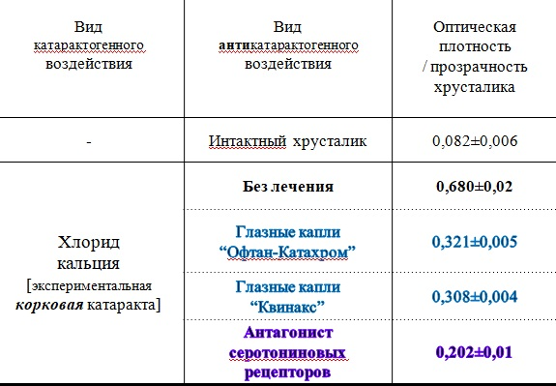
Механизм действия предлагаемых глазных капель (кратко)
4
Оптическая плотность хрусталика при экспериментальной катаракте
ex vivo (ядерный вид)
по данным фотометрии, в A
Оптическая плотность хрусталика при экспериментальной катаракте
ex vivo (корковый вид)
по данным фотометрии, в A

Slide 6
Команда проекта
5
АВТОР и РАЗРАБОТЧИК
ФАРМПРОИЗВОДИТЕЛЬ
ОРГАНИЗАЦИИ-ПАРТНЕРЫ
(ДКИ, КИ)
АО «Научный центр персонализированной медицины»
ПРОИЗВОДИТЕЛЬ ФармСУБСТАНЦИИ

Slide 7
Дорожная карта (до запуска разработки в производство)
6

Slide 8
Предложение инвестору
7
Учитывая потенциальное участие в проекте заинтересованных фармпроизводителей
(АО «Татхимфармпрепараты», ФГУП НПЦ «Фармзащита» ФМБА России)
сформулировано ПРЕДЛОЖЕНИЕ о поэтапной финансовой помощи из расчетов:
100% финансирования инвестором этапа доклинического исследования _ от 4,0 до 4,4 млн рублей)
50% софинансирования последующих этапов проекта до запуска в производство
при получении господдержки на проведение II, III фазы клинических исследований _ от 5,7 до 10,7 млн рублей
ВАРИАНТЫ конкретного % софинансирования
(на обсуждение инвестору и фармпроизводителю)

Slide 9
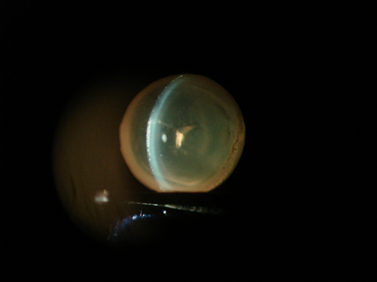
Экспериментальная катаракта
БЕЗ лечения
Экспериментальная катаракта
при лечении
ПРЕДЛАГАЕМЫМИ глазными каплями

